Slide 1


Una competencia digital esencial: Alfabetización en IA
AR.IN.LI
Erasmus+ KA210 SCH - Asociaciones a Pequeña Escala en el ámbito de la Educación Escolar
2024-1-IT02-KA210-SCH-000243964

Slide 2
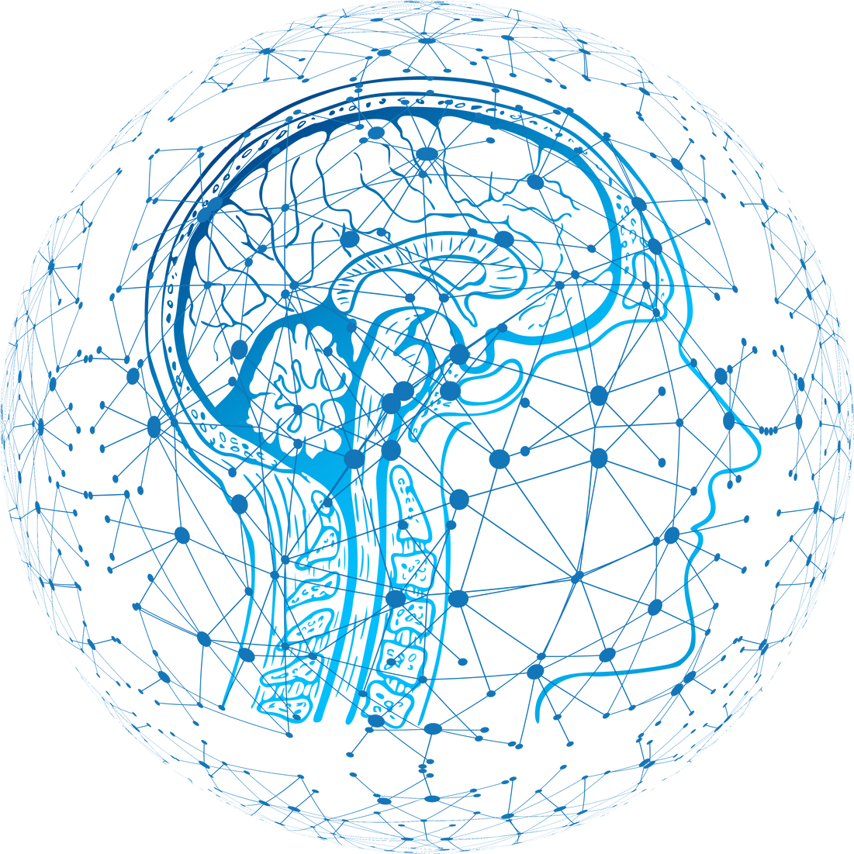
Inteligencia
Artificial

Slide 3
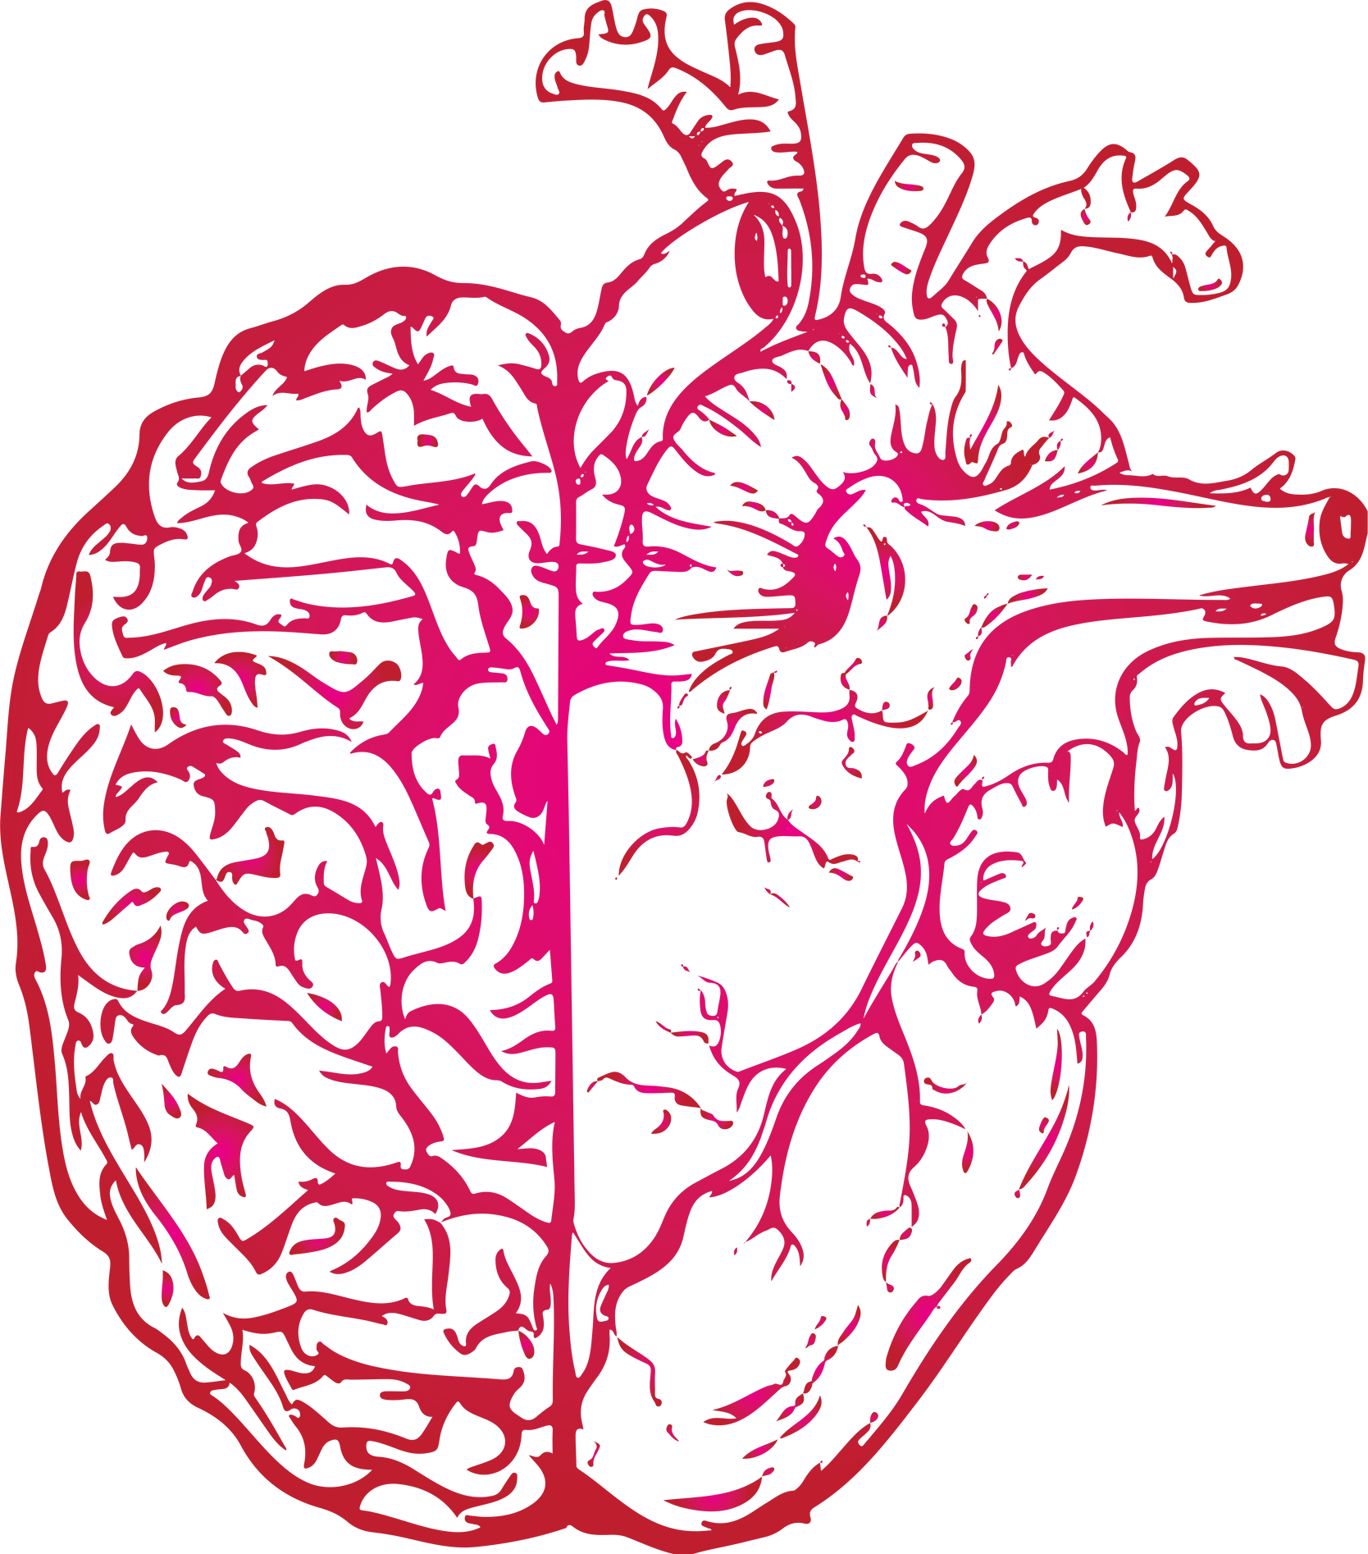
¿Qué es la Inteligencia?
La inteligencia se refiere a la capacidad de adquirir, comprender y aplicar conocimientos y habilidades.

Slide 4
Adaptabilidad General
Autoconciencia
INDICADORES DE INTELIGENCIA
Inteligencia Emocional
Creatividad
Aprendizaje Experiencial
Sentido Ético y Moral

Slide 5


¿Qué es la Inteligencia Artificial?
La Inteligencia artificial (IA) se refiere a sistemas informáticos o algoritmos centrados en crear sistemas y máquinas capaces de realizar tareas que normalmente requieren inteligencia humana.
Capacidades
Objetivo Central
Los sistemas de IA son capaces de aprender de los datos, sacar conclusiones, tomar decisiones y, en algunos casos, adaptar y mejorar su rendimiento con el tiempo sin intervención humana.
El objetivo principal de la IA es simular diversas funciones cognitivas humanas, como el aprendizaje, el razonamiento, la resolución de problemas y el reconocimiento de patrones.

Slide 6
¿Qué puede hacer la IA?
Procesamiento del Lenguaje Natural (NLP): Se trata de sistemas de generación de voz y diálogo, extracción de información y respuesta a consultas.
Procesamiento de imagen: Esto incluye reconocimiento facial y de movimiento, recuperación de imágenes y vídeos y visión por computadora.
Juego y entretenimiento: Este sector incluye una amplia gama de aplicaciones innovadoras que mejoran tanto la creación de contenido como la experiencia general del usuario.

Slide 7
¿Qué puede hacer la IA?
Razonamiento y Clasificación: Esto implica razonamiento autónomo, desarrollo de ontologías y resolución de problemas.
Interacción Social: Se trata de sistemas multiagente que facilitan y mejoran la interacción entre múltiples agentes de IA o entre humanos e IA.
Interacción Medioambiental: Esto implica localización, cartografía y navegación, así como planificación de rutas y trayectorias de movimiento.

Slide 8
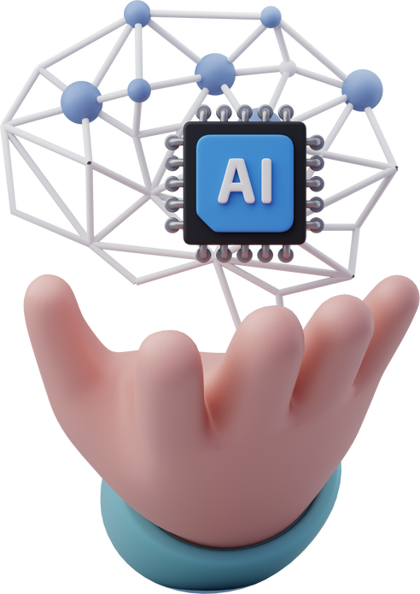
La Inteligencia Artificial en la vida diaria
  Compras y publicidad en línea
  Búsquedas en línea
  Asistentes digitales personales
  Traducción automática
  Hogares, ciudades e infraestructuras inteligentes
  Vehículos
  Ciberseguridad
  Lucha contra COVID-19
  Lucha contra la desinformación
  Sanidad
  Fabricación
  Transporte
  Agricultura y suministro de alimentos
  Administración pública y servicios

Slide 9
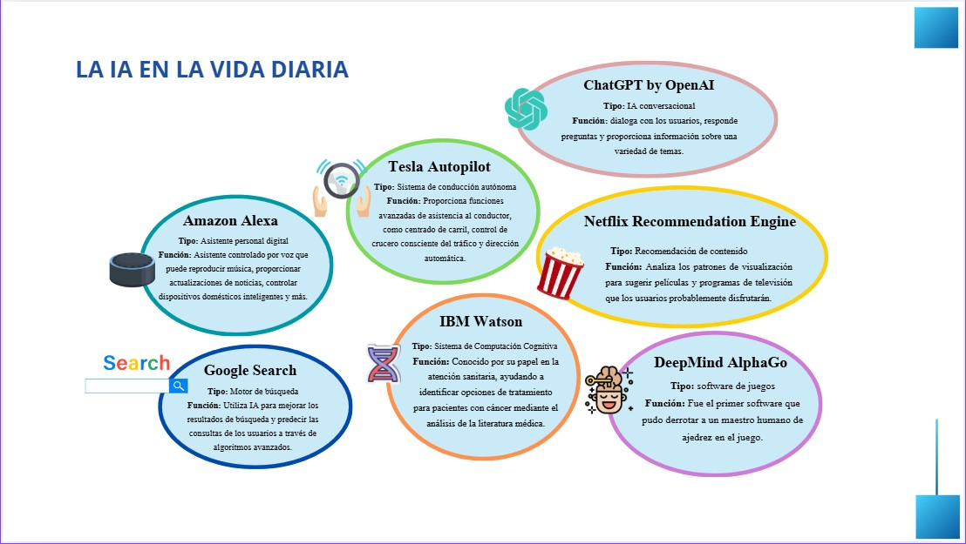

Slide 10
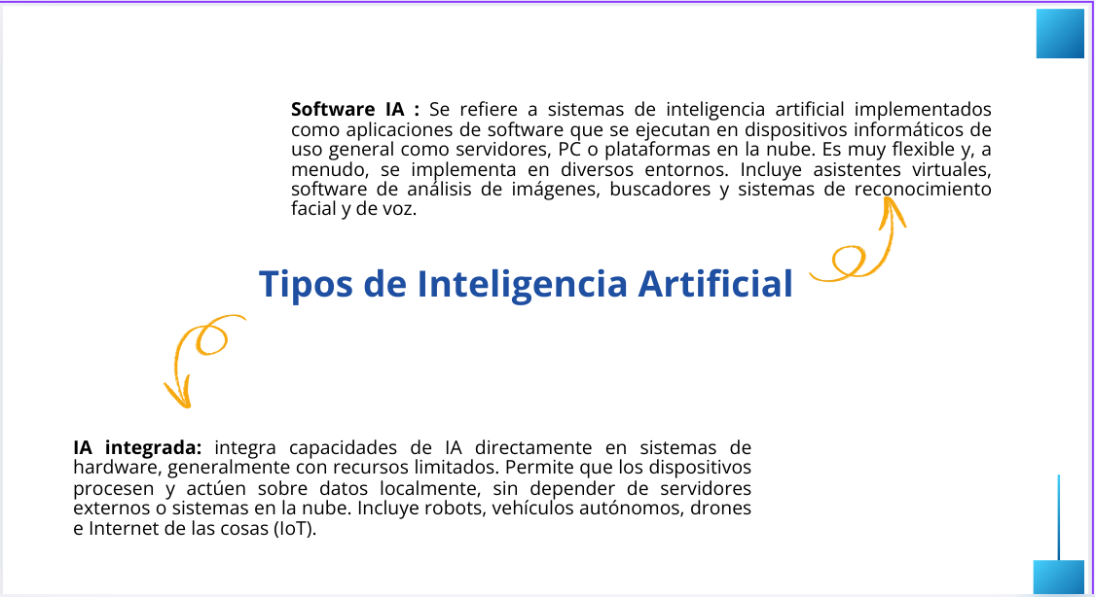

Slide 11
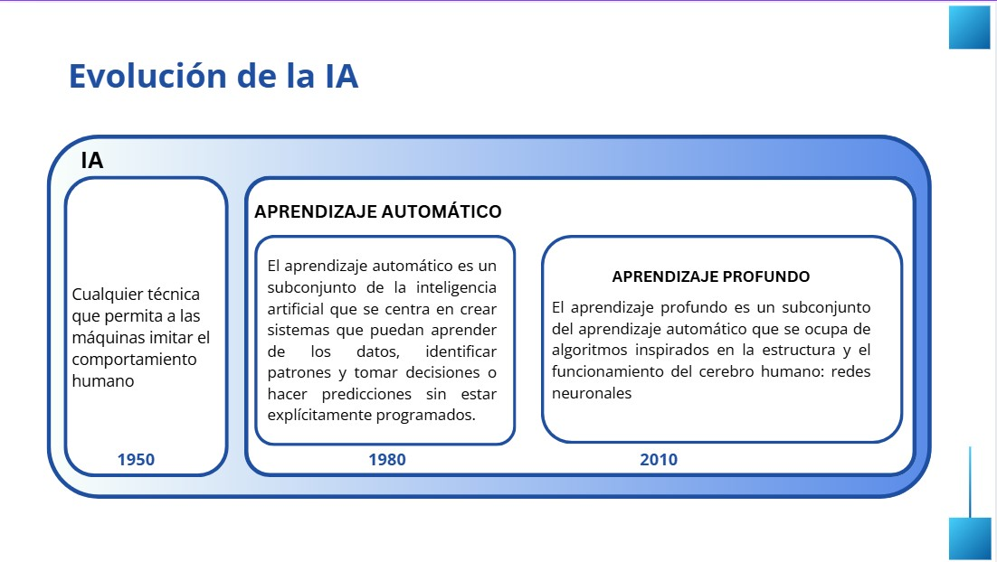

Slide 12
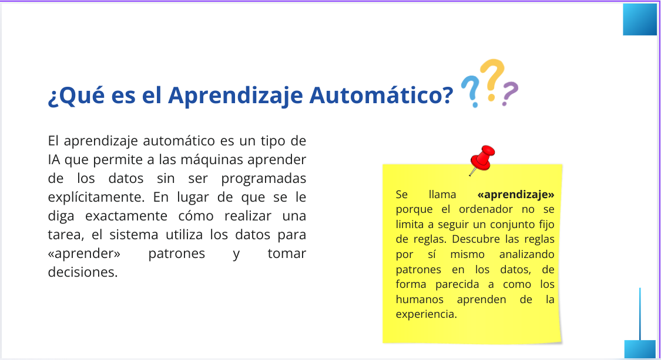

Slide 13
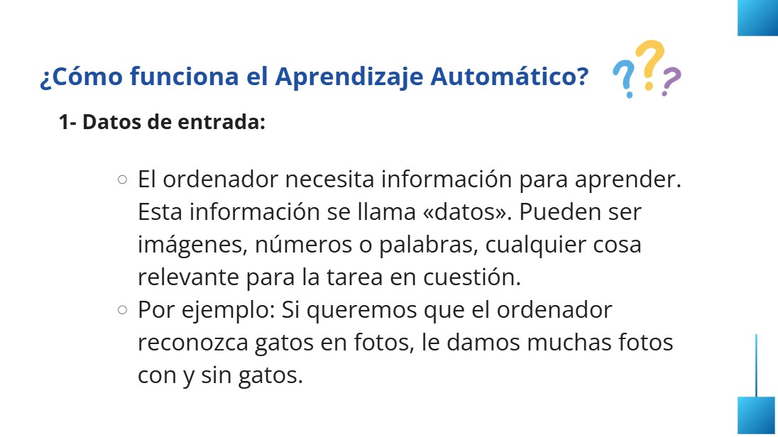

Slide 14
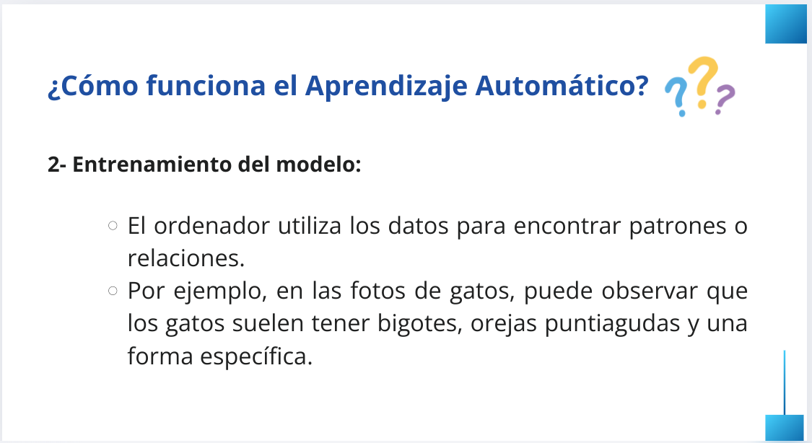

Slide 15
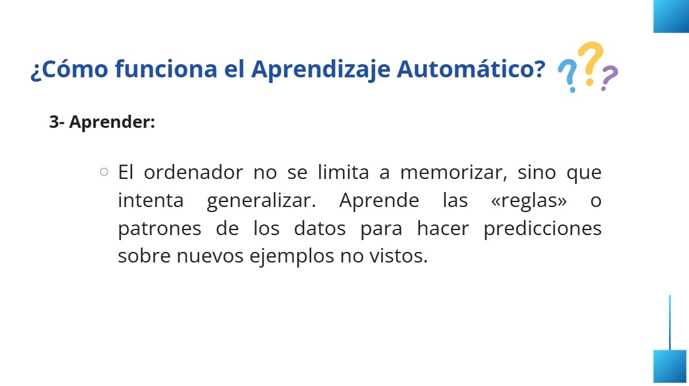

Slide 16
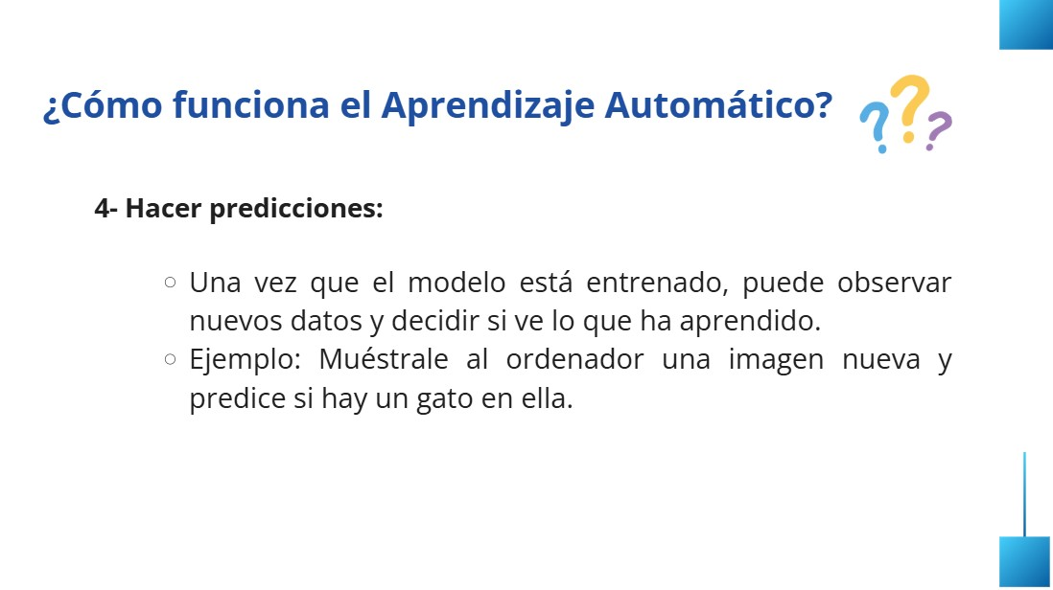

Slide 17
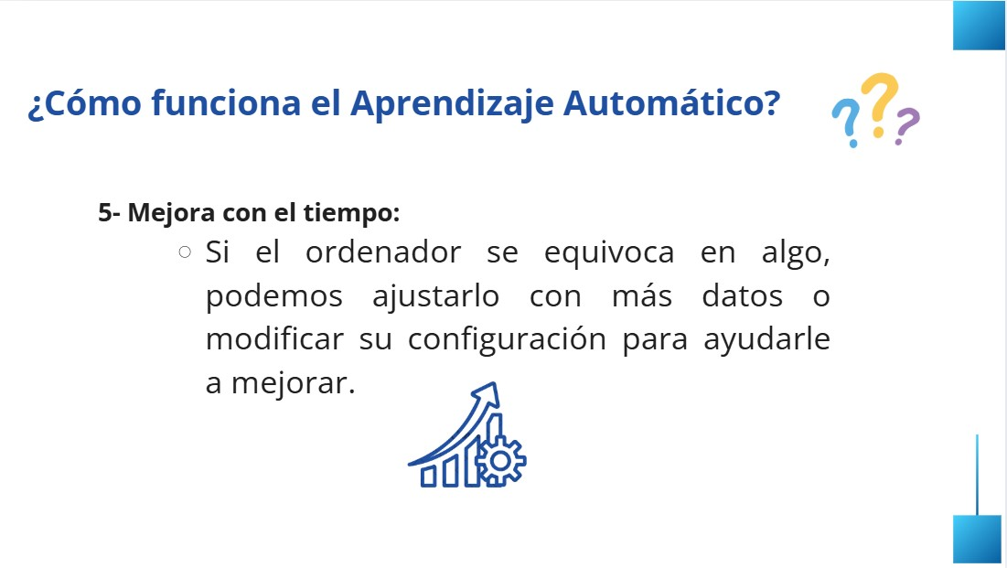

Slide 18
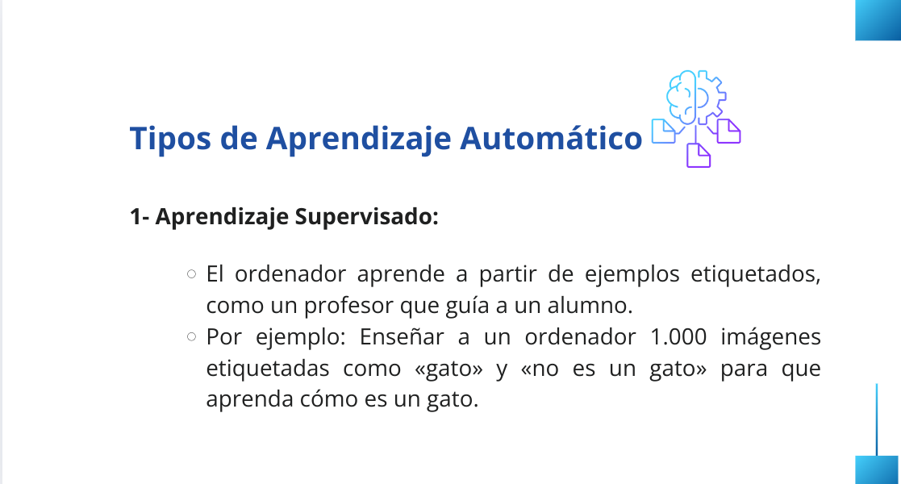

Slide 19
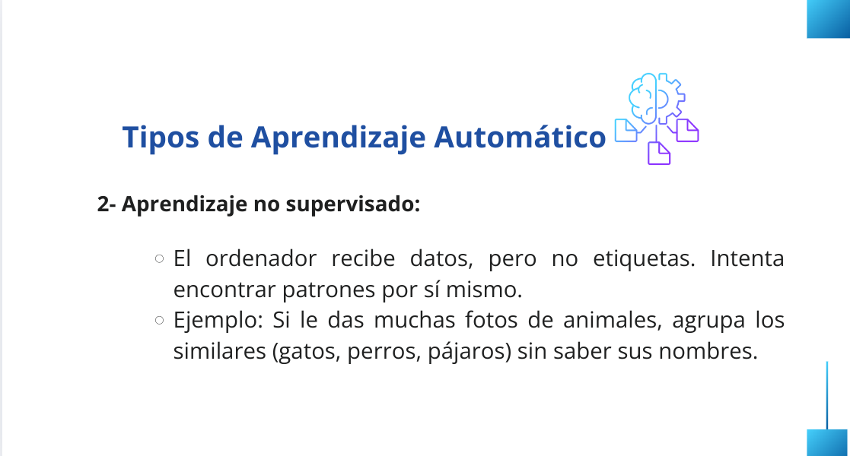

Slide 20
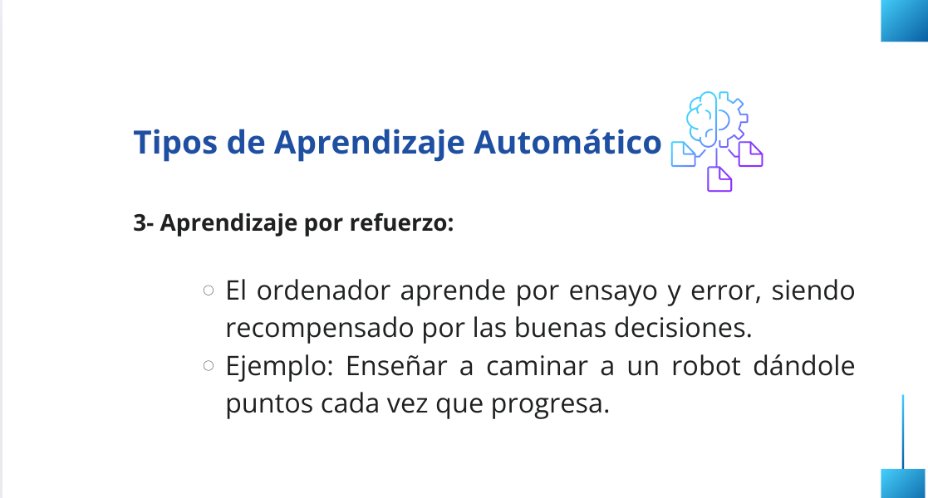

Slide 21
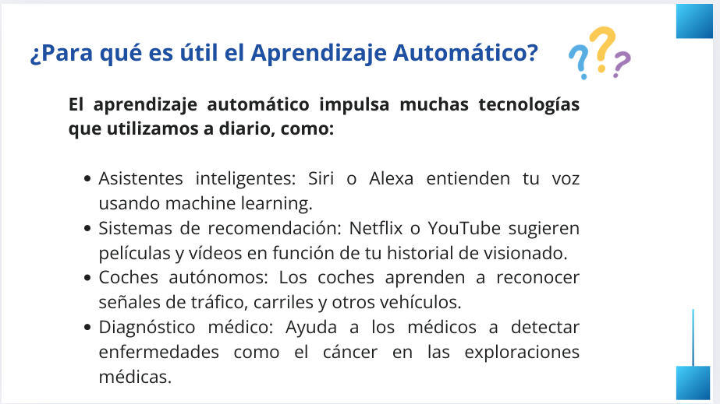

Slide 22
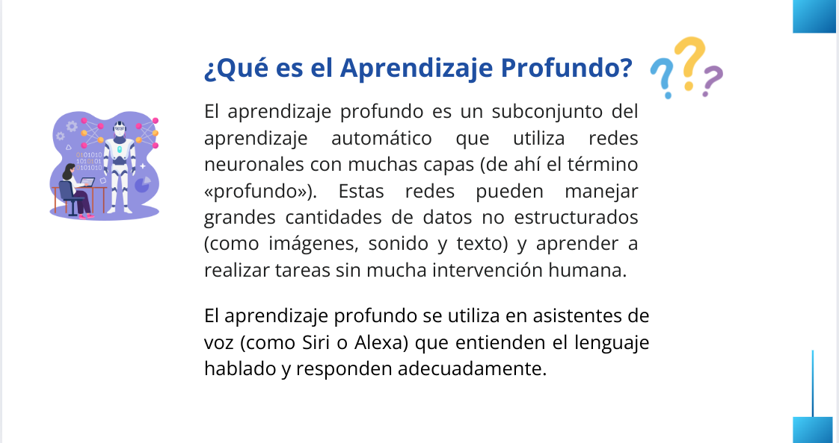

Slide 23
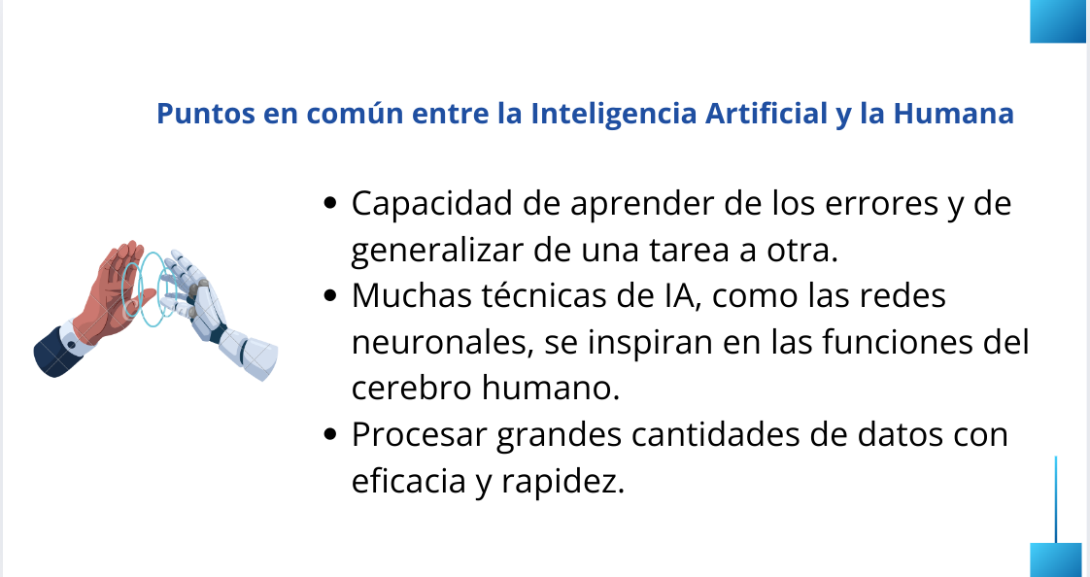

Slide 24
